Slide 1
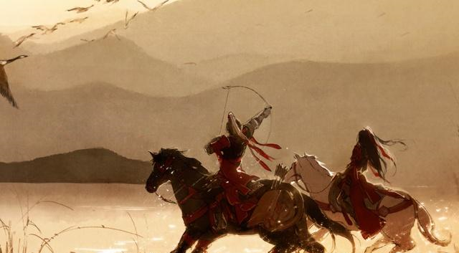
从军行
唐代：王维
吹角动行人，喧喧行人起。 笳悲马嘶乱，争渡黄河水。 日暮沙漠陲，战声烟尘里。 尽系名王颈，归来报天子。

Slide 2
9 古诗三首
RJ·5年级下册

Slide 3
作者简介
王昌龄 （698— 757），字少伯，汉族。盛唐著名边塞诗人，后人誉为“七绝圣手”。其诗以七绝见长，尤以登第之前赴西北边塞所作边塞诗最著，有“诗家夫子王江宁”之誉。代表作有《从军行七首》《出塞》《闺怨》等。

Slide 4
王维（701年－761年，一说699年—761年），唐朝河东蒲州人，祖籍山西祁县，唐朝著名诗人、画家，字摩诘，号摩诘居士。存诗400余首，代表诗作有《相思》、《山居秋暝》等。王维诗书画都很有名，非常多才多艺，音乐也很精通。与孟浩然合称“王孟”

Slide 5
陆游（1125年—1210年），字务观，号放翁，汉族，越州山阴（今绍兴）人，南宋文学家、史学家、爱国诗人。作品无数，有《示儿》《游山西村》等等，陆游亦有史才，他的《南唐书》，史评色彩鲜明，具有很高的史料价值。

Slide 6
同学们，你们知道关于玉门关的知识吗？
助读资料
玉门关，始置于汉武帝开通西域道路、设置河西四郡之时，因西域输入玉石时取道于此而得名。汉时为通往西域各地的门户，故址在今甘肃敦煌西北小方盘城。玉门关与另一重要关隘阳关，均位于敦煌郡龙勒县境，皆为都尉治所，为重要的屯兵之地。

Slide 7
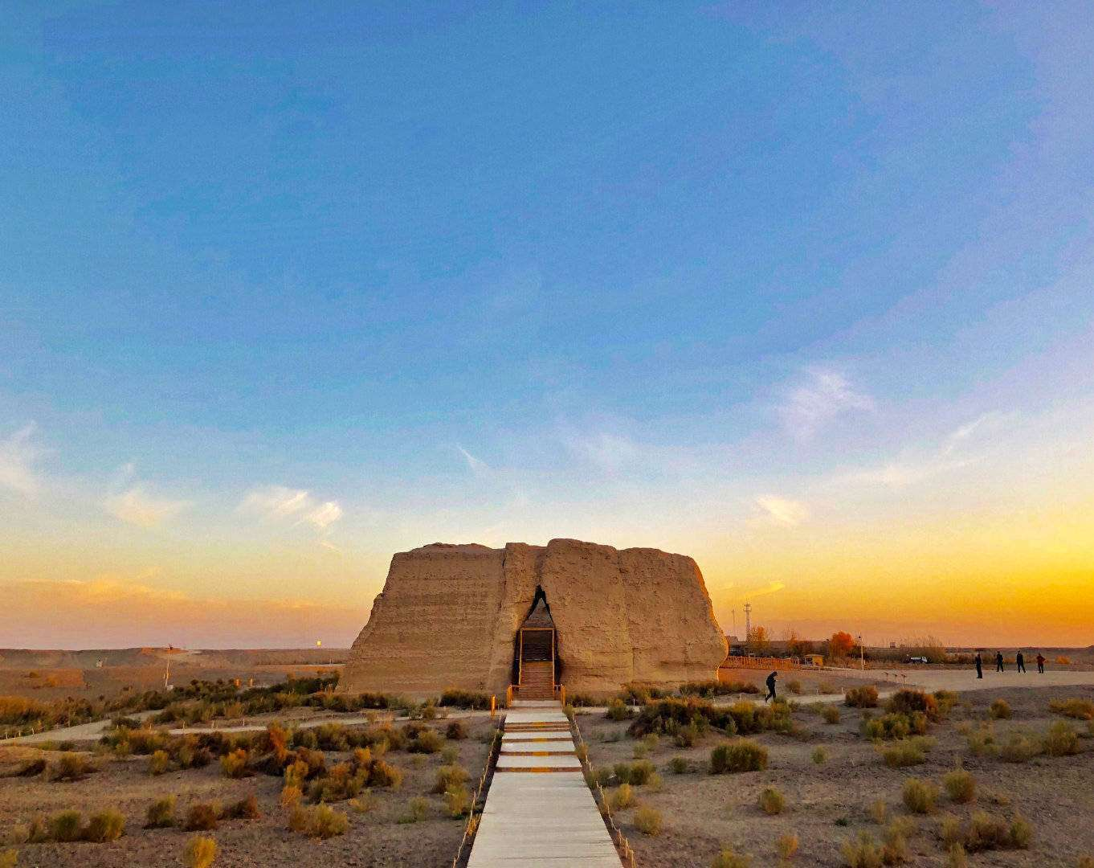

Slide 8
会认字
wèi
渭
渭城朝雨浥轻尘，
rèn
五千仞岳上摩天。
仞

Slide 9
我会读
仞
rèn
渭
wèi

Slide 10
会写字
仞
岳
摩
遗

Slide 11
多音字
shě （舍得）（取舍）
shè （宿舍） (客舍）
舍
1.这两幅画都画得十分精美，让人
难以取舍。（ ）
2.学校新建的宿舍楼既高大，又漂亮。（ ）
shě
shè

Slide 12
词语解释
连一连。
浥
客舍
将晓
摩天
王师
快要天亮
碰到天。
湿润，沾湿。
南宋朝廷的军队。
旅馆。

Slide 13
近义词
遥望---
远望
故友
朝---
故人---
晨
反义词
遥望---
近观
朝---
昏
晓---
晚

Slide 14
近义词辨析
 | 相同点 | 不同点
遥望 | 都指往远处看。 | 遥望——指往远处望，看远方。
眺望
 |  | 眺望——指从高处往远处看。
1.（ ）洞庭山水翠，白银盘里一青螺。
2. 我站在高山上,（ ）远方。
遥望
眺望

Slide 15
词语积累
描写爱国的词语：
精忠报国 赤胆忠心 忧国忧民 忠君报国 碧血丹心 为国捐躯 保家卫国 匹夫有责

Slide 16
初读感知
1.《从军行》这首古诗主要内容是什么？
描写了戍边将士的豪情壮志和战争的艰苦。

Slide 17
2.根据课文内容填空。
第一首古诗中，作者描写了_______________，第二首古诗中，作者描写了_____________，第三首古诗中，作者描写了___________________。
将士们的豪情壮志
朋友离别之情
人们渴望统一的心愿

Slide 18
课文解读
古诗展示
从军行
[唐]王昌龄
青海长云暗雪山，孤城遥望玉门关。 黄沙百战穿金甲，不破楼兰终不还。
乐府曲名，内容多写边塞情况和战士生活。

Slide 19
古诗解释
青海长云暗雪山，
祁连山
青海湖
句意：青海上空的阴云遮暗了雪山；

Slide 20
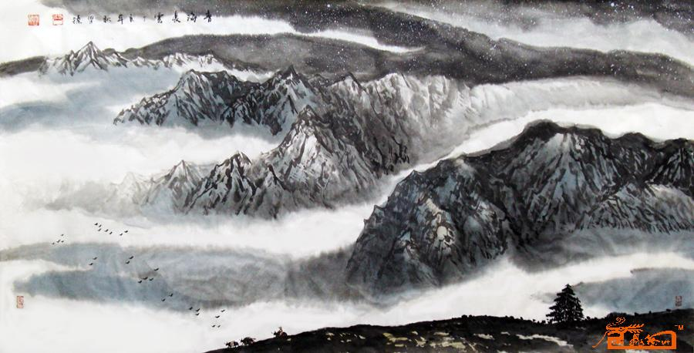

Slide 21
孤城遥望玉门关 。
古关名，故址在今甘肃敦煌西北。
句意：站在孤城遥望着远方的玉门关。

Slide 22
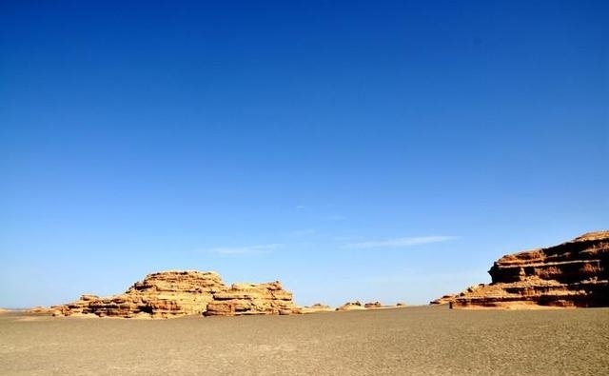

Slide 23
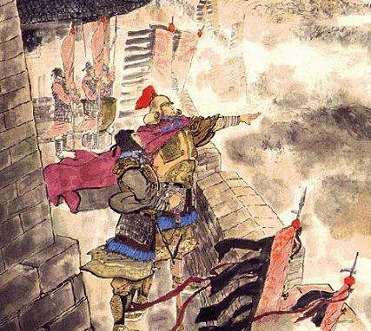
黄沙百战穿金甲,
磨破。
战袍。
句意：塞外身经百战磨穿了盔和甲；

Slide 24
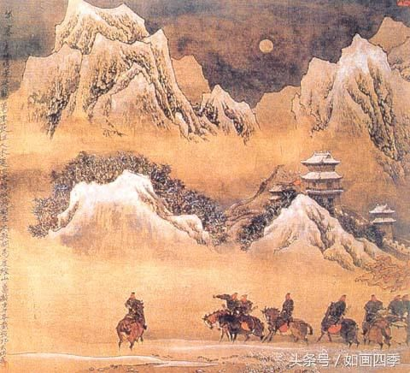
不破楼兰终不还 。
西域古国名，这里泛指西域地区少数民族政权。
句意：不打败西部的敌人誓不回还。

Slide 25
古诗赏析
《从军行》这首诗的三四两句不是空洞肤浅的抒情，前面有一二两句那种含蕴丰富的大处落墨的环境描写。典型环境与人物感情高度统一，是王昌龄绝句的一个突出优点，这在本篇中也有明显的体现。全诗表明了将士们驻守边关的宏伟壮志。

Slide 26
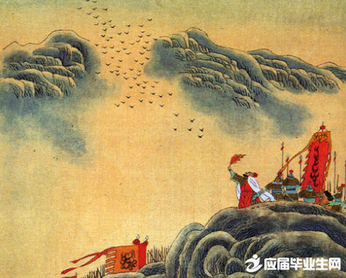

Slide 27
古诗展示
送元二使安西
[唐]王维
渭城朝雨浥轻尘，客舍青青柳色新。 劝君更尽一杯酒，西出阳关无故人。
唐代安西都护府的简称，在今新疆维吾尔自治区库车县附近。

Slide 28
古诗解释
湿润
渭城朝雨浥轻尘，
秦时咸阳城，汉代改称渭城，在今陕西西安市西北，位于渭水北岸。
句意：清晨的细雨打湿了渭城的浮尘；

Slide 29
客舍青青柳色新。
旅店。
指初春嫩柳的颜色。
句意：青砖绿瓦的旅店和周围的柳树都显得格外清新明朗 。

Slide 30
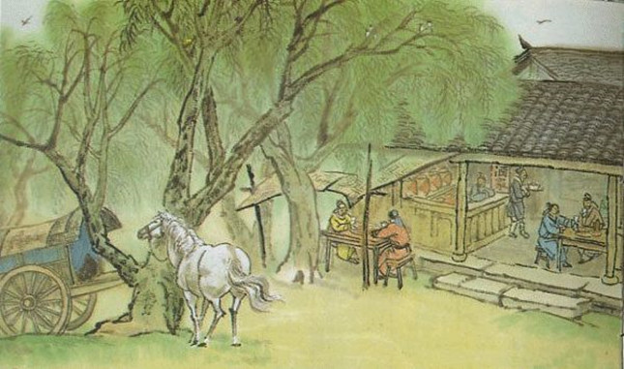

Slide 31
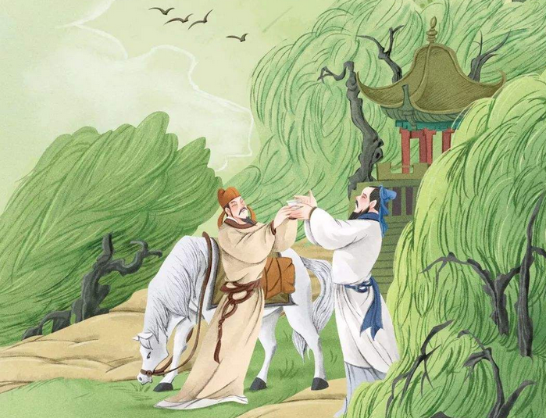
劝君更尽一杯酒，
指元二。
再饮完。
句意：请你再饮一杯离别的酒吧；

Slide 32
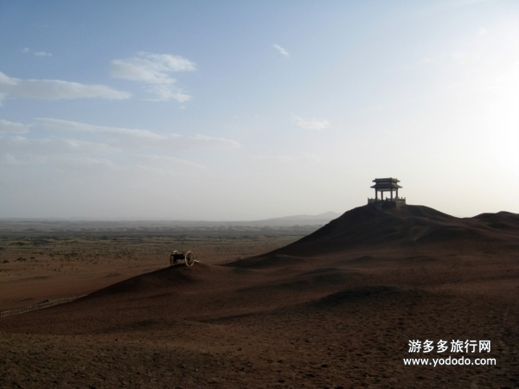
西出阳关无故人。
老朋友
古关名，故址在今甘肃省敦煌西南。
句意：因为你离开阳关之后，在那里就见不到老朋友了。

Slide 33
古诗赏析
这首《送元二使安西》，千古传诵，脍炙人口。此诗是中华诗坛不可多得的一首奇诗。奇就奇在，它不同于一般的送别诗；它巧妙地借助于时空的转换，营造了耐人寻味的惜别氛围，达到了令人震撼的的艺术感染力，具有极高的意境。

Slide 34
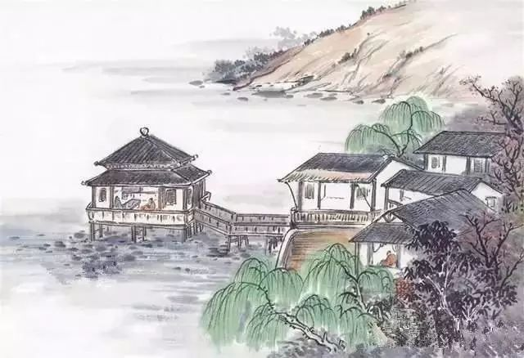
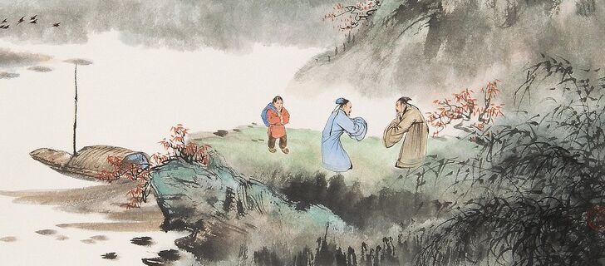

Slide 35
古诗展示
快要天亮。
秋夜将晓出篱门迎凉有感
[宋]陆游
三万里河东入海，五千仞岳上摩天。 遗民泪尽胡尘里，南望王师又一年。

Slide 36
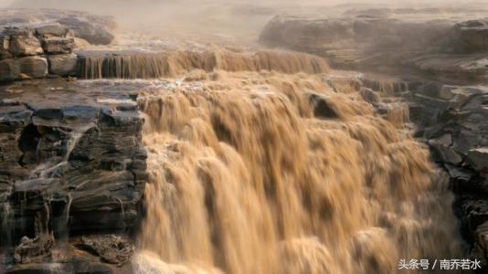
古诗解释
三万里河东入海，
指黄河。
句意：三万里黄河东流入大海；

Slide 37
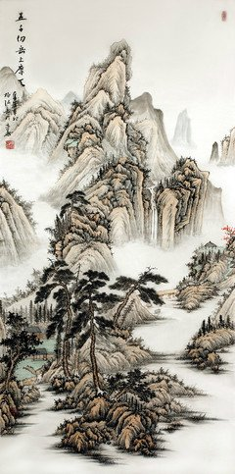
五千仞岳上摩天。
指华山。
碰到天。
句意：五千仞华山高耸接青天。

Slide 38
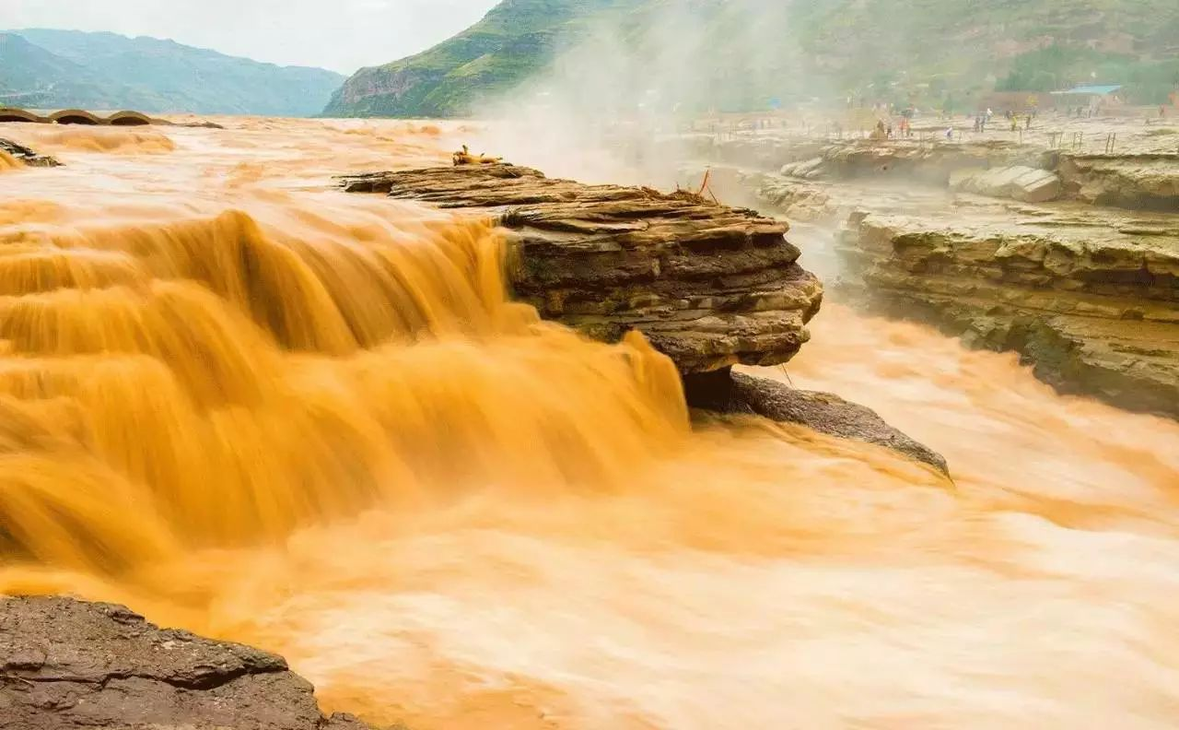
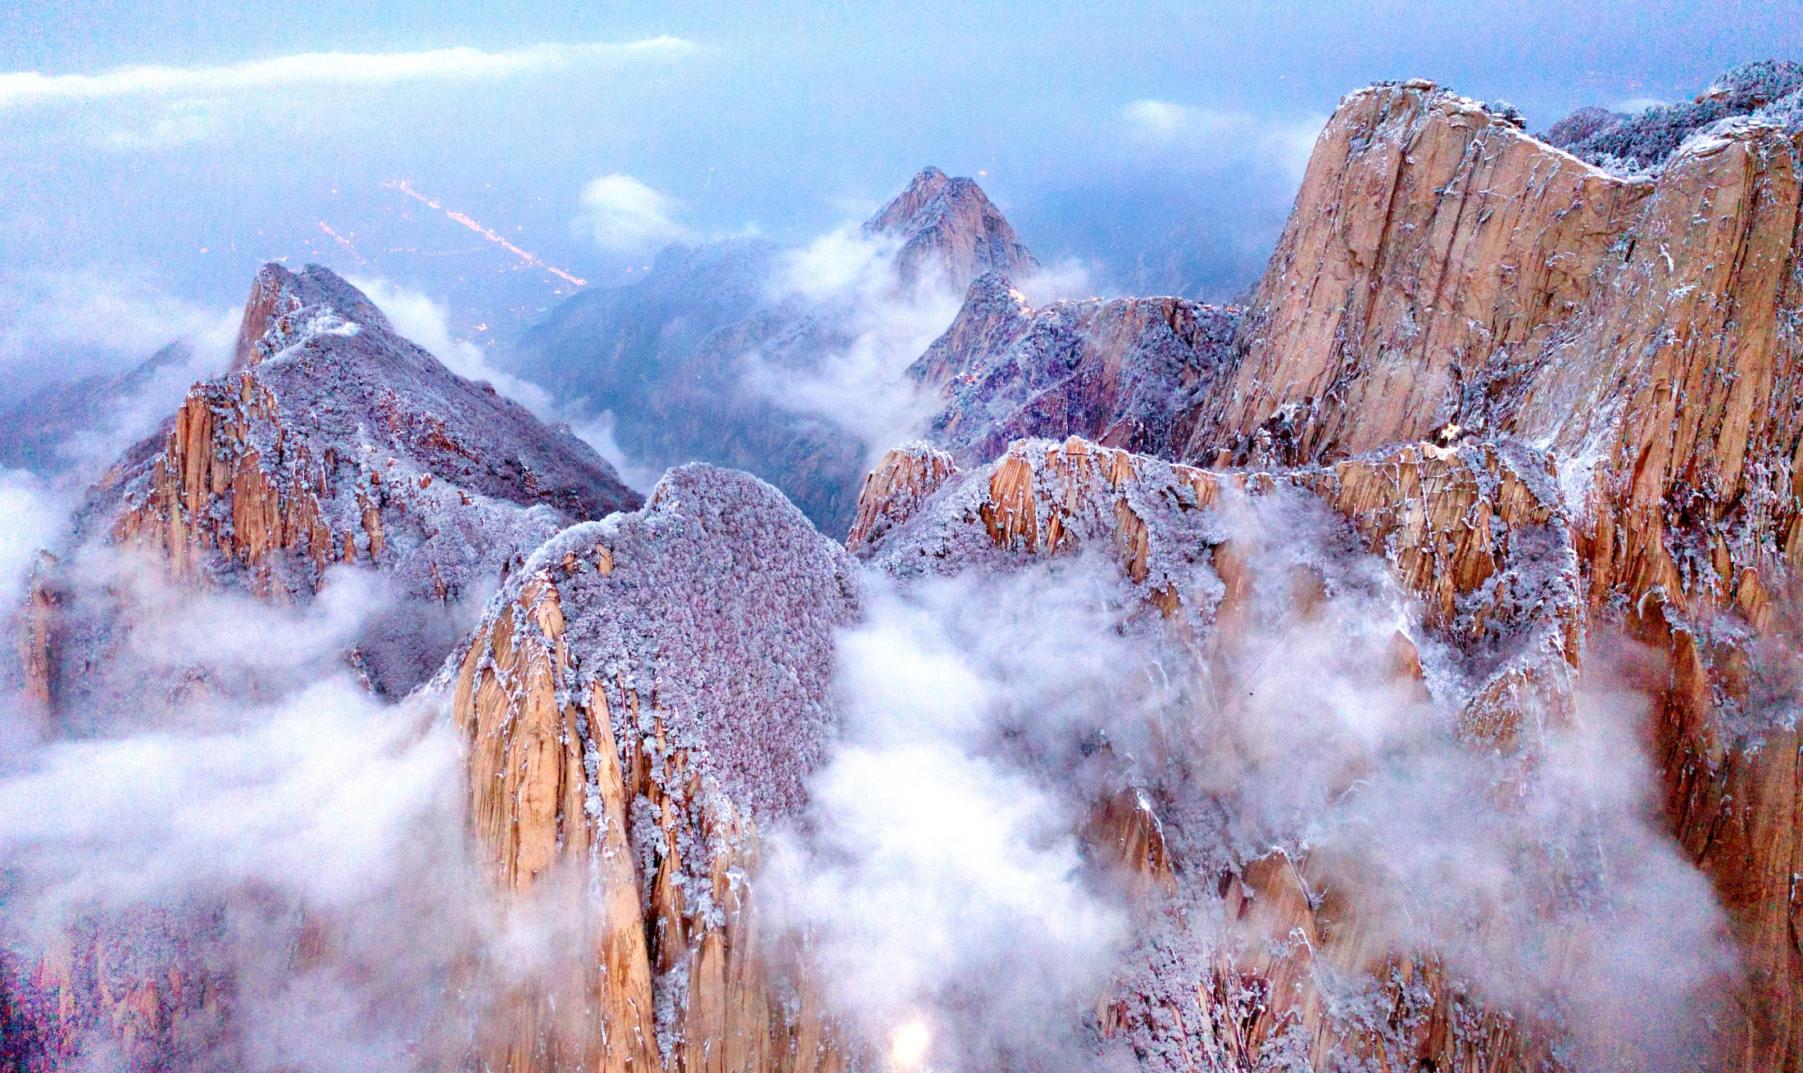

Slide 39
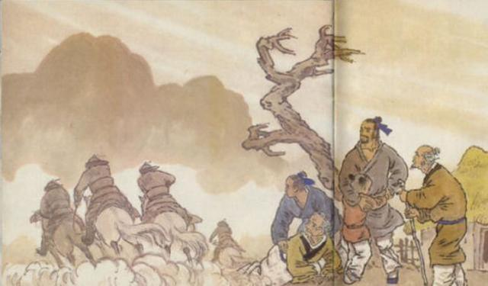
遗民泪尽胡尘里，
指在金统治地区的原宋朝老百姓。
指金统治地区的风沙，这里借指暴政 。
句意：铁蹄下遗民欲哭已无泪 ；

Slide 40
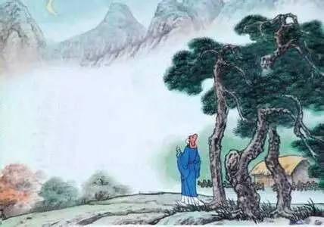
南望王师又一年。
指南宋朝廷的军队。
远眺南方。
句意：盼望官军收失地又一年。

Slide 41
古诗赏析
陆游是南宋爱国诗人，中年从军西南，壮阔的现实世界、热烈的战地生活，使他的诗歌境界大为开阔。对中原沦丧的无限愤慨，对广大民众命运的无限关切，对南宋统治集团苟安误国的无限痛恨，在这首七绝四句中尽情地倾吐出来。

Slide 42
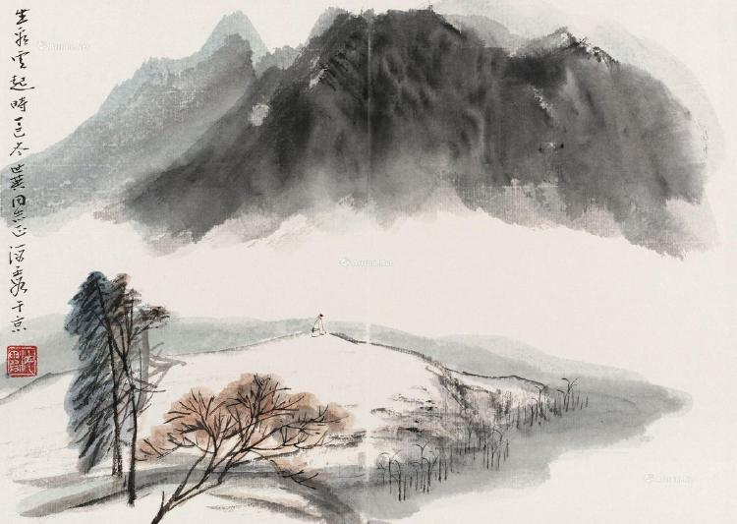

Slide 43
板书设计
青海雪山
写景
从军行
地点
爱国情怀
玉门关
穿金甲
艰苦
不破不还
壮志凌云

Slide 44
渭城朝雨
地点
送元二使安西
惜别之情
柳色新
景色
劝酒
祝福
无故人
关切

Slide 45
黄河入海
秋夜将晓出篱门迎凉有感
归属
华山摩天
爱国情怀
遗民泪
悲惨生活
南望北师
渴望统一

Slide 46
写作手法
学习运用借代的修辞手法
【借代】“黄沙百战穿金甲，不破楼兰终不还。”这句话中的“楼兰”原是是西域古国名，这里泛指西域地区少数民族政权。
【举例】总为浮云能蔽日,长安不见使人愁。---李白《登金陵凤凰台》 “长安”借代朝廷。

Slide 47
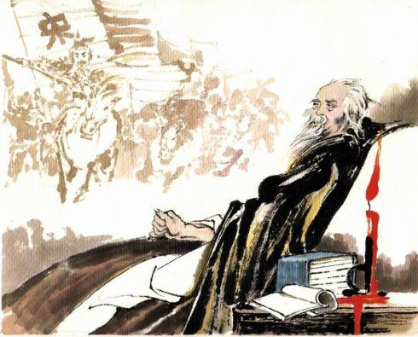
拓展延伸
《示儿》陆游
死去元知万事空，
但悲不见九州同。
王师北定中原日，
家祭无忘告乃翁。

Slide 48
课堂练习
1.看拼音，写汉字。
rèn yuè mó yí
（ ） （ ） （ ） （ ）
仞
岳
摩
遗
2. 解释下列词语。
浥---（ ）将晓---（ ）
摩天--- ( ) 胡尘--- （ ）
湿润，沾湿
快要天亮
碰到天
这里借指暴政

Slide 49
3. 默写《送元二使安西》并理解诗意。
送元二使安西
（唐）王维
渭城朝雨浥轻尘，客舍青青柳色新。 劝君更尽一杯酒，西出阳关无故人。
诗意：渭城早晨的细雨，湿润了路上轻微的浮尘。客舍旁边一片青翠，嫩柳色绿清新。劝您再喝完一杯酒，向西出了阳关，再也没有老朋友了。

Slide 50
课后习题参考答案
有感情地朗读课文。背诵课文。默写《从军行》《秋夜将晓出篱门迎凉有感》。
朗读指导：这两首古诗都是边塞诗，也是爱国题材的古诗，朗读时要有气势，还要读出边塞将士和人民艰苦的感觉。读熟后背诵。

Slide 51
借助注释, 说说下面诗句的意思，你体会到了诗人怎样的感情?
黄沙百战穿金甲，不破楼兰终不还。
劝君更尽一杯酒，西出阳关无故人。
遗民泪尽胡尘里，南望王师又一年。

Slide 52
参考答案：
1.歌颂了边塞将士的忠勇, 体现了作者的爱国情怀。
2.体现了作者与友人之间依依惜别的情谊。
3.表现了哲作者期盼国家统一的爱国情怀。

Slide 53
课后作业
背诵三首古诗。
课下查找资料，找出更多边塞诗词，进行了解和背诵，抄写在笔记本上。

